Slide 1
ShadowVerse 진화 시스템 역 기획서
윤정근

Slide 2
진화 시스템 – 개요
필드에 소환되어 있는 기물(추종자)을(를) EP(Evolve Point)를 소비하여 진화 시키는 ShadowVerse 고유의 시스템이다. 각 플레이어는 선공 5턴, 후공 4턴 부터 한 턴에 1번 미진화 추종자 1장을 EP를 1개 소모하여 진화 시킬 수 있으며, 추종자는 진화 시 능력치가 상승하거나 추가적인 능력을 얻는 등의 변화를 얻는다. 진화한 추종자가 이번 턴에 공격을 하지 않았을 경우 상대 추종자를 공격할 수 있다. (EP는 전투 시작 시 선후공에 따라서 최대치가 결정되며, 전투 시작 시 최대치 만큼 부여된다.)
기획 의도
턴제 카드 게임에서 가장 기본이 되는 승리법은 적의 LP(Life Point)를 0으로 만드는 것이며, LP를 0으로 만드는 가장 기본적인 방법은 기물(추종자)로 상대 플레이어를 공격하는 것이다. 즉, 빠르게 적을 공격할 수 있는 환경일 수록 전투 시간이 짧아 지게 된다. 문제는 너무 짧은 전투 시간은 플레이어에게 큰 재미를 줄 수 없고, 전투 시간이 너무 짧아지는 것을 방지하기 위하여, 턴제 카드 게임은 기물의 공격에 대한 제약을 가진다. 제약은 크게 2가지 부류가 있으며, 1번째는 선공 플레이어는 첫 턴에 기물로 공격을 할 수 없는 부류이고, 2번째는 각 플레이어가 소환한 기물은 소환된 턴에 공격할 수 없는 부류다. ShadowVerse는 소환한 기물은 소환된 턴에 공격할 수 없는 부류로 해당 부류에는 기물이 행동 하기 위해 소환과 공격에 각각 1턴씩 총 2턴이 필요하게 되어 전투의 시간이 과도하게 증가하거나 공격적인 플레이와 해당 공격을 막는 방어적인 플레이로 전투가 고착화되어 전투가 단조로워질 수 있다는 단점이 존재한다. 진화 시스템은 이러한 단점을 보완하는 시스템으로 제한적이지만 기물이 소환된 턴에 즉각적으로 공격할 수 있게 하여 상대의 기물에 빠르게 반응하여 전투의 흐름을 가져올 수 있으며, 능력치가 상승하거나 추가적으로 획득하는 능력을 활용하여 전투의 전략을 증가시켜 전투를 단조롭지 않게 해준다.

Slide 3
진화 시스템 – 규칙
선후공에 따른 EP 차이점
구분 | EP 최대치 | 진화 가능 타이밍
선공 플레이어 | 2 | 5 턴
후공 플레이어 | 3 | 4 턴
진화 시스템 규칙
EP를 소모하는 것으로 미 진화 상태의 추종자를 진화 시킬 수 있다.
추종자가 진화할 경우 능력치가 증가하거나 능력이 추가된다.
능력치가 증가하는 경우 보통 공격력과 체력이 각각 2씩 증가한다.
진화한 추종자가 이번 턴 공격을 하지 않았을 경우 상대 추종자를 공격할 수 있다.
각 플레이어는 EP를 소모하여 추종자를 진화 시키는 것을 한 턴에 1번만 할 수 있다.
EP를 소모하지 않고 별도의 방법(추종자, 마법, 마법진에 능력 등)으로 추종자를 진화 시킬 수 있다.

Slide 4
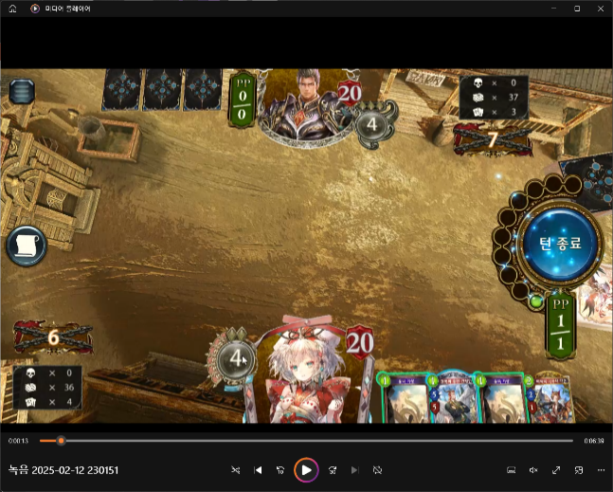
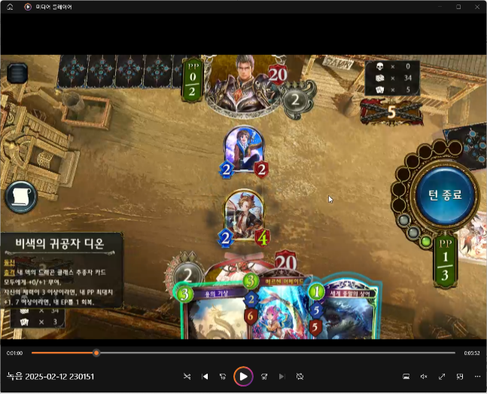
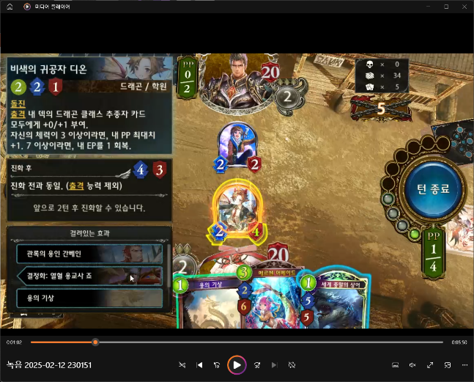
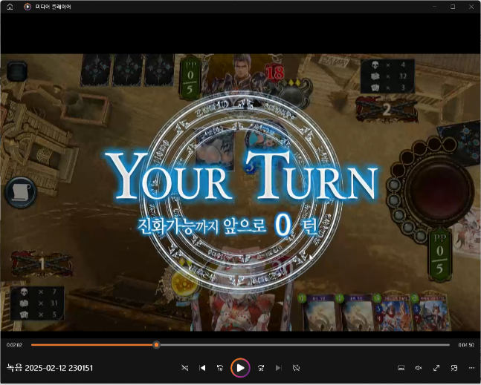
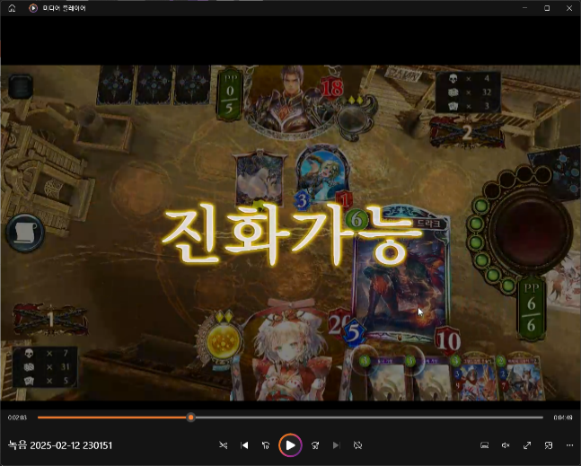
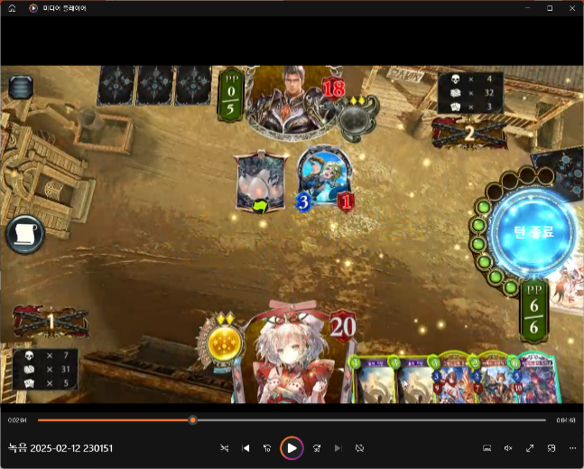
진화 시스템 – 진화 전 상태 및 진화 가능 턴 알고리즘
1
2
진화 구슬 비활성화 상태
필드에 소환된 추종자 클릭
1. 클릭한 추종자 상태창
진화 버튼이 없는 상태로 팝업
2. 진화 가능까지 남은 턴 표기
(해당 알고리즘에 대해서는 추후 다른 문서에서 설명한다.)
(해당 알고리즘에 대해서는 6 슬라이드에 추종자 상태창 차트에서 같이 설명한다.)
1
2
3
진화 가능 턴 도달
진화가능 텍스트 팝업
진화 구슬 활성화
EP 표기
(해당 알고리즘에 대해서는 추후 다른 문서에서 설명한다.)

Slide 5
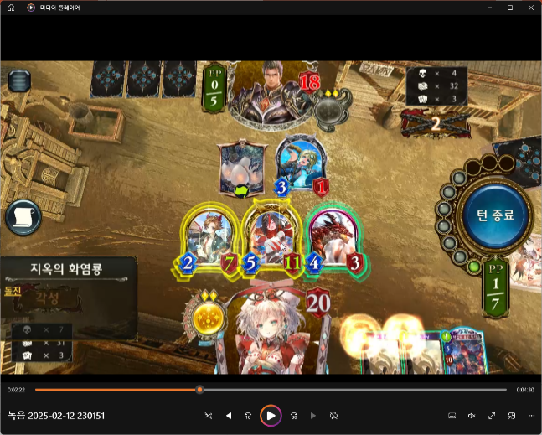
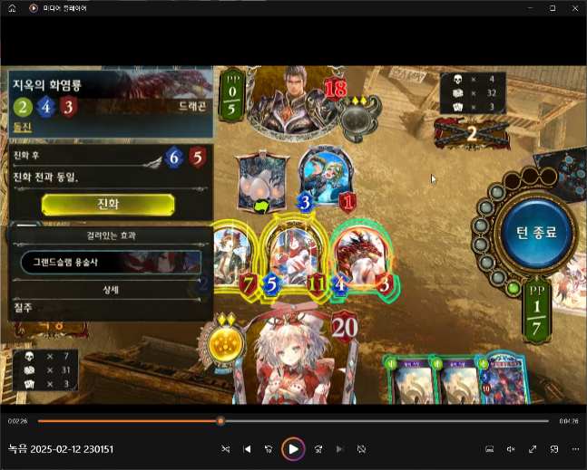
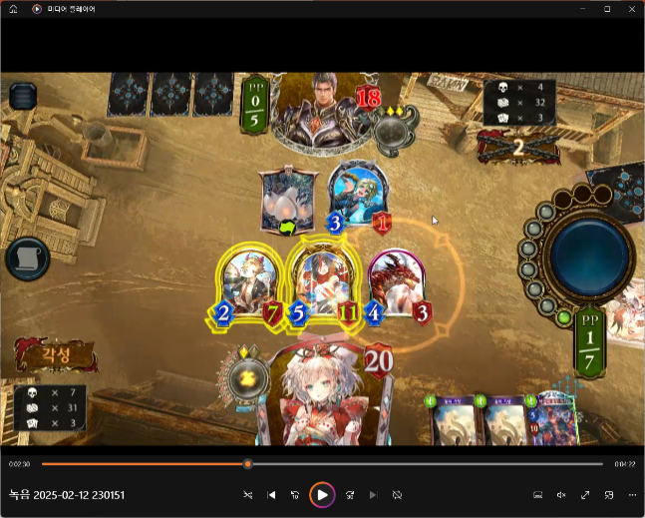
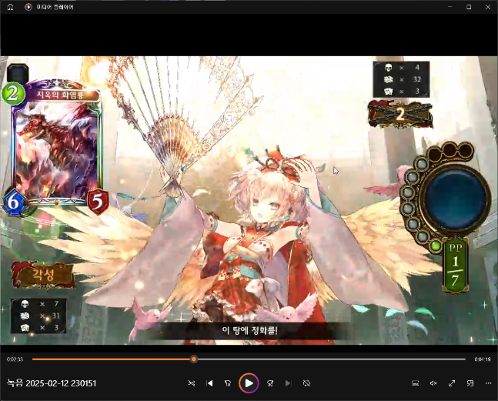
진화 시스템 – 진화(상태창 사용) 알고리즘
1
2
필드에 소환된 추종자 클릭
1. 클릭한 추종자 상태창 팝업
2. 진화 버튼 팝업
1
4
3
2
추종자 상태창의 진화 버튼 클릭
추종자 상태창 닫기
EP 1 소비
추종자 진화 연출 출력
추종자 진화

Slide 6
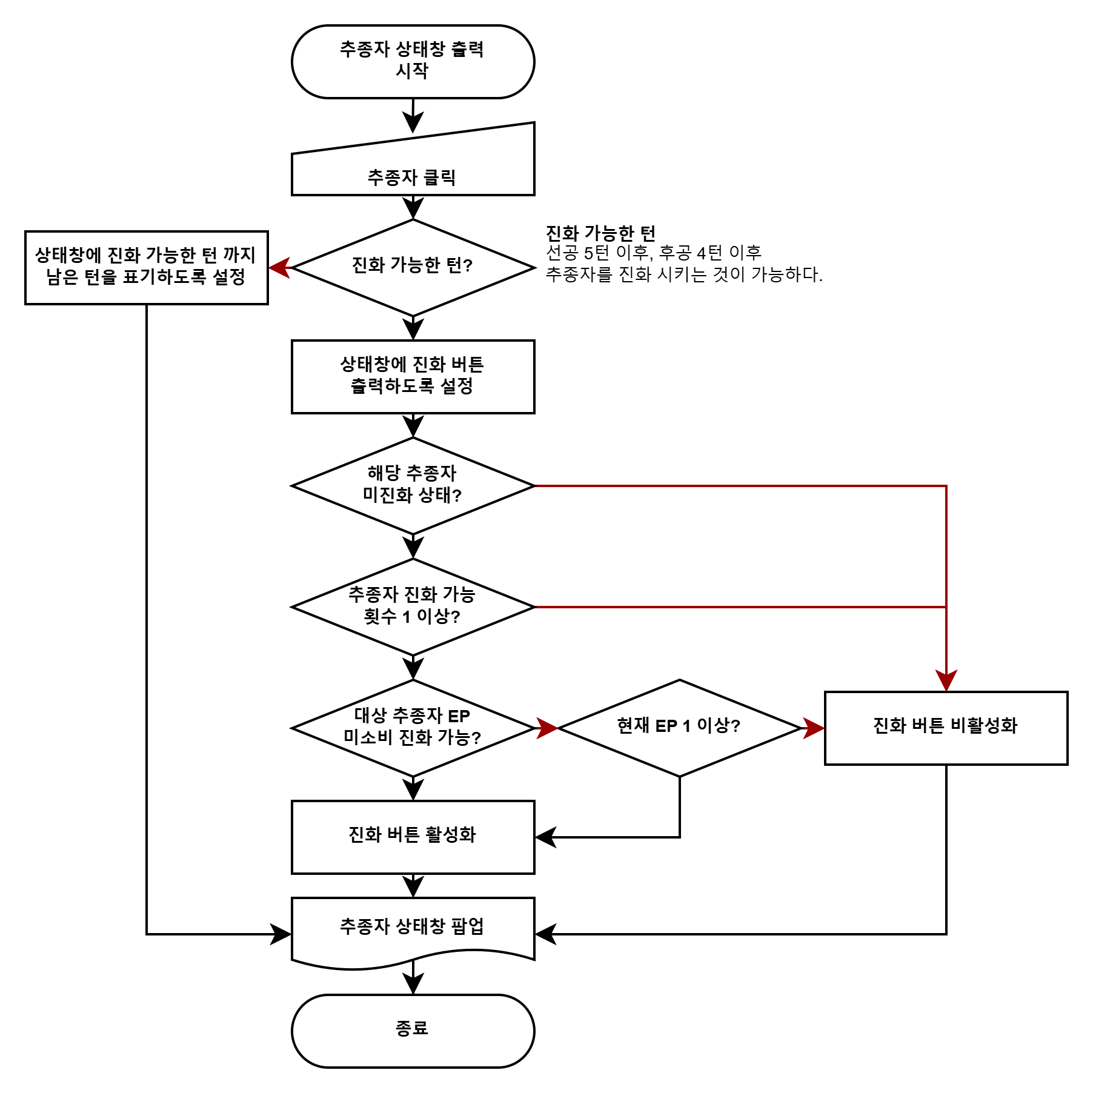
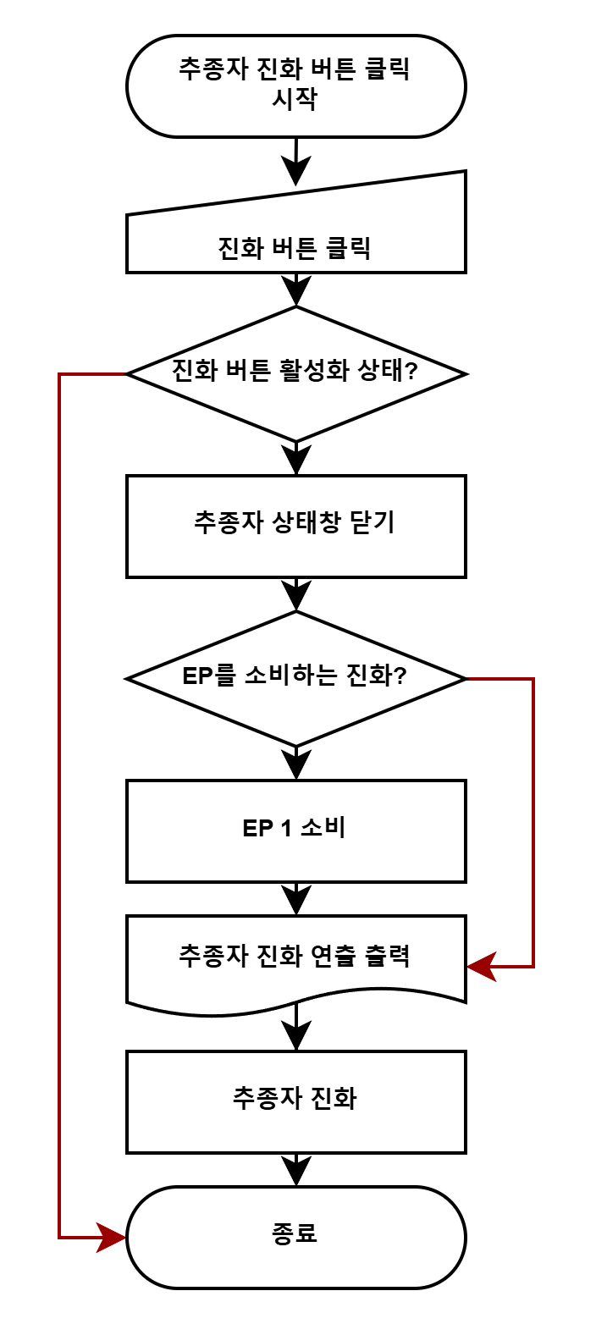
진화 시스템 – 진화(상태창 사용) 차트
추종자 상태창 차트
추종자 진화 버튼 차트

Slide 7
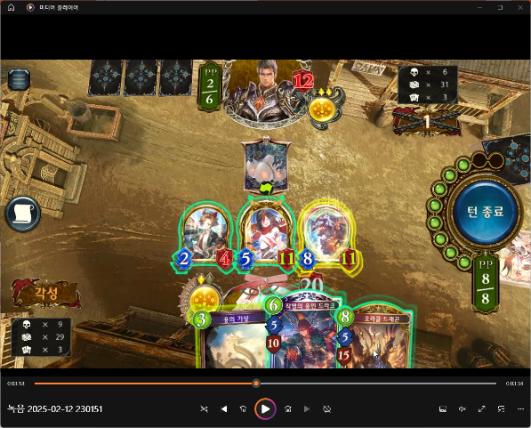
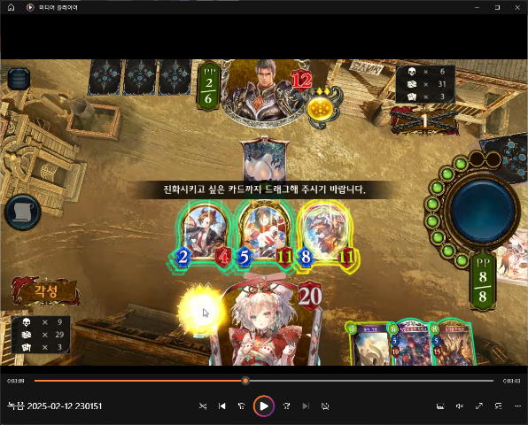
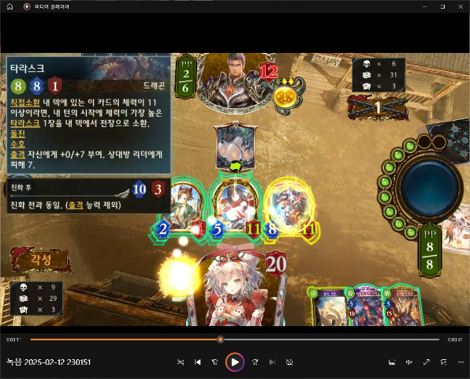

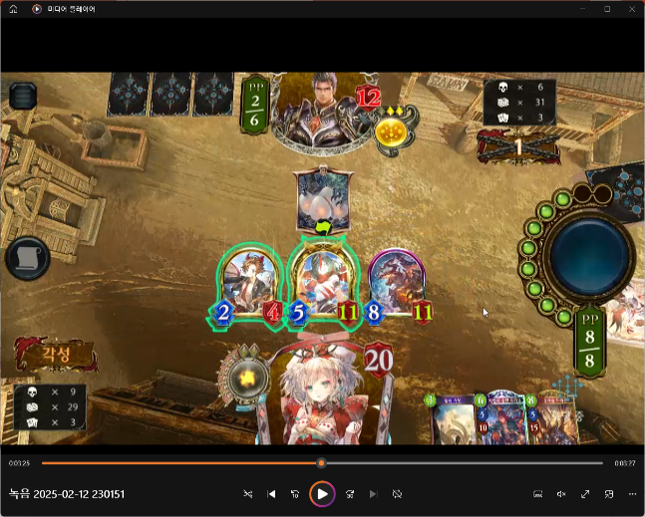
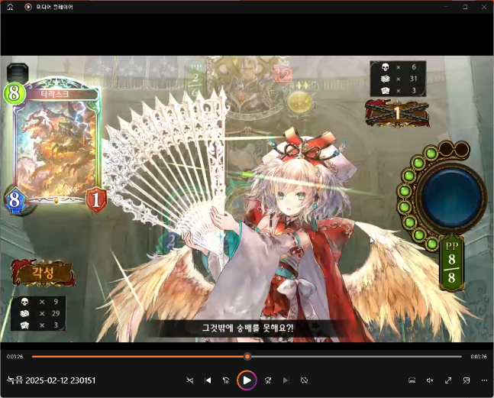
진화 시스템 – 진화(진화 구슬) 알고리즘
1
2
진화 구슬 클릭
진화 관련 텍스트 팝업 출력
진화 구슬 발광
진화 구슬을 드래그 하여
추종자에게 마우스 오버
추종자 상태창 출력
3
2
1
진화 구슬을 드래그 하여
추종자에게 아웃
EP 1 소비
추종자 진화 연출 출력
추종자 진화
(EP가 0일 때 EP를 사용하지 않는 진화가 가능한 추종자가 있을 경우
해당 추종자에게만 진화 구슬을 드래그 아웃할 수 있다.)

Slide 8
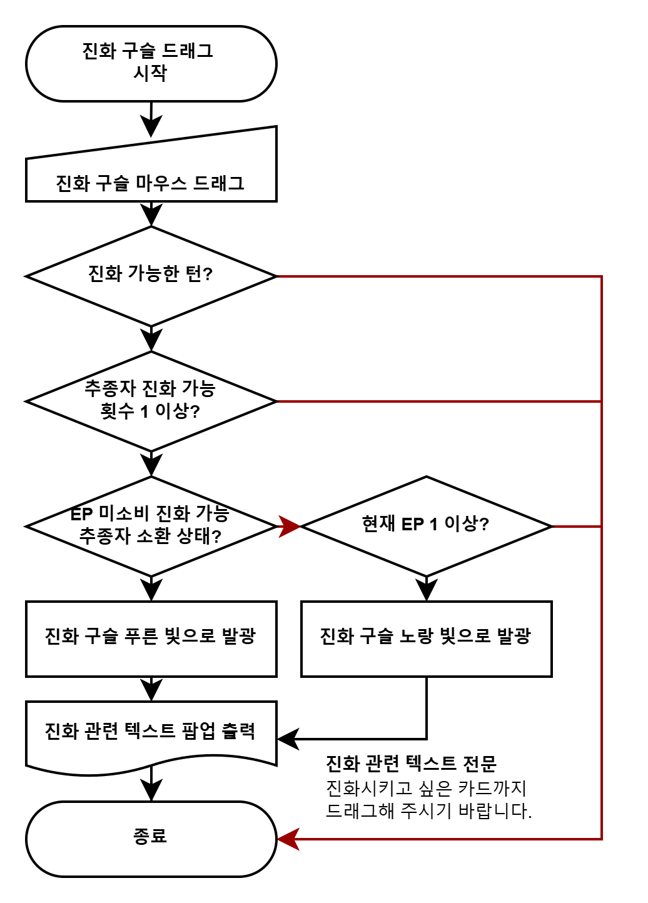
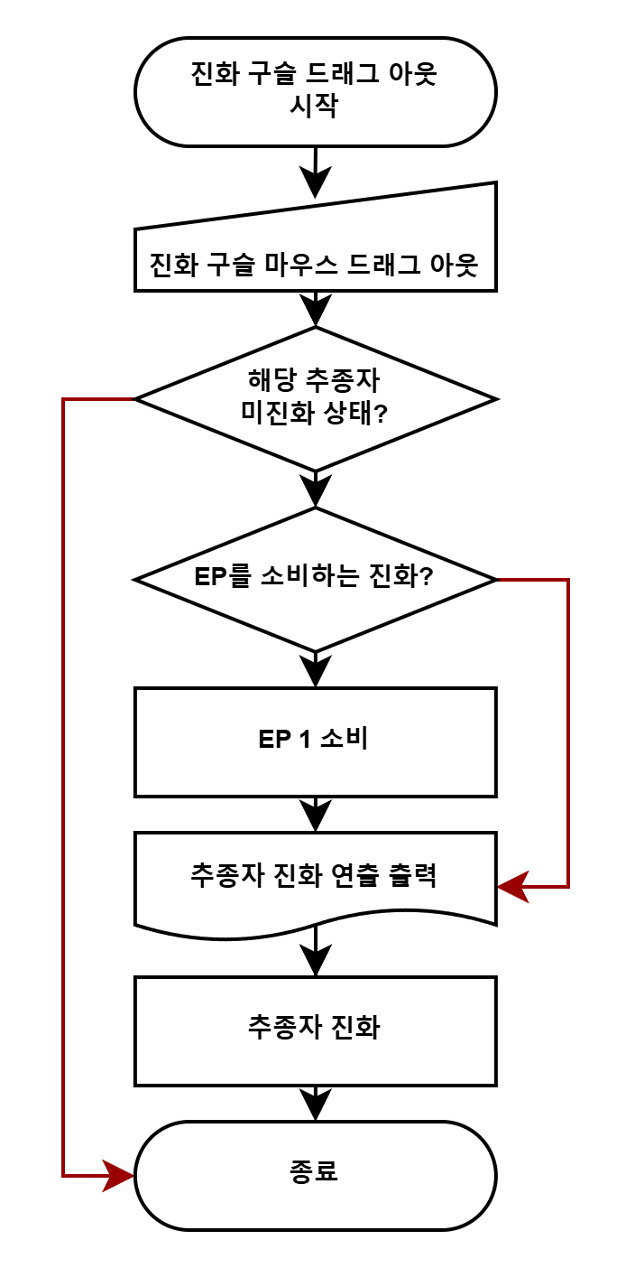
진화 시스템 – 진화(진화 구슬) 차트
진화 구슬 드래그 차트
진화 구슬 드래그 아웃 차트

Slide 9
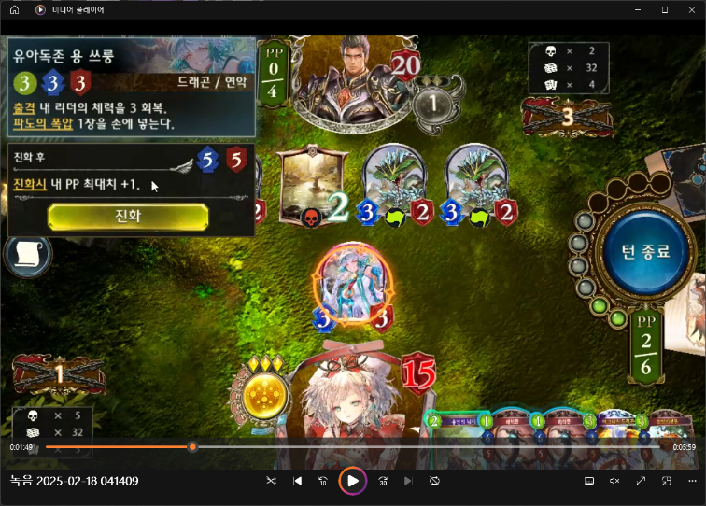
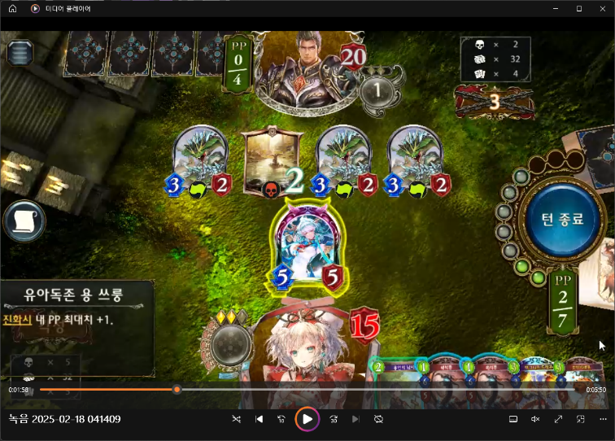
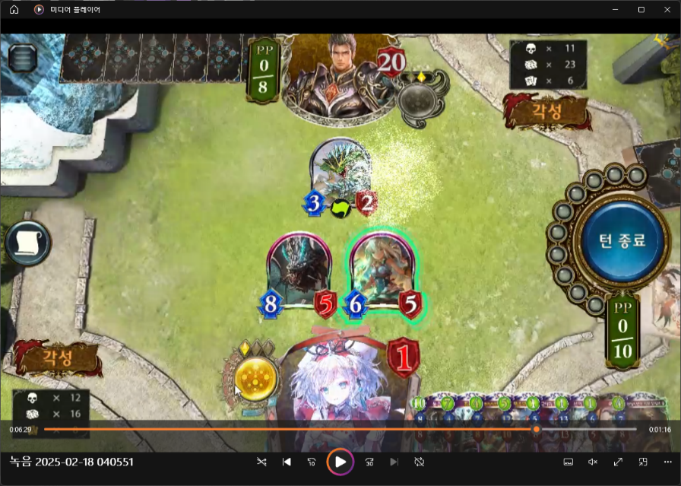
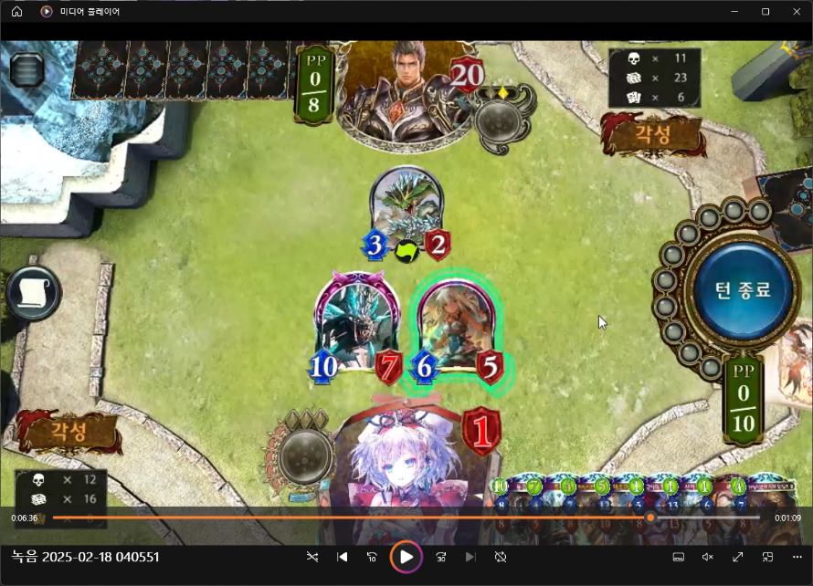




진화 시스템 – 추종자 진화 알고리즘
추종자 진화
1. 추종자 능력치 변화
(기존의 입은 피해 및 변화를 유지한다.)
2. 추종자에게 [돌진-진화] 부여
([돌진-진화]는 진화한 턴 상대 추종자를 공격할 수 있는 효과이며,
추종자는 기본적으로 한 턴에 1번만 공격 가능하다.)
3. [진화시] 효과 보유 시 효과 적용
([진화시] 효과는 추종자 진화시 발동되는 효과이다.)
추종자 공격 가능을 표기하는 테두리
공격 가능을 표기하는 테두리가 없다.
진화 전
진화 후
이번 턴 공격을 하지 않고
진화한 추종자
이번 턴 공격을 하고
진화한 추종자
[진화시] 효과
[진화시] 효과로 인한 변화

Slide 10
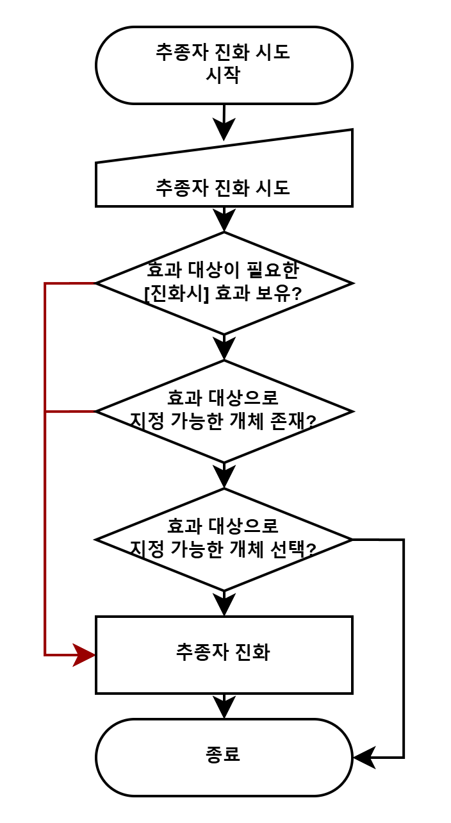
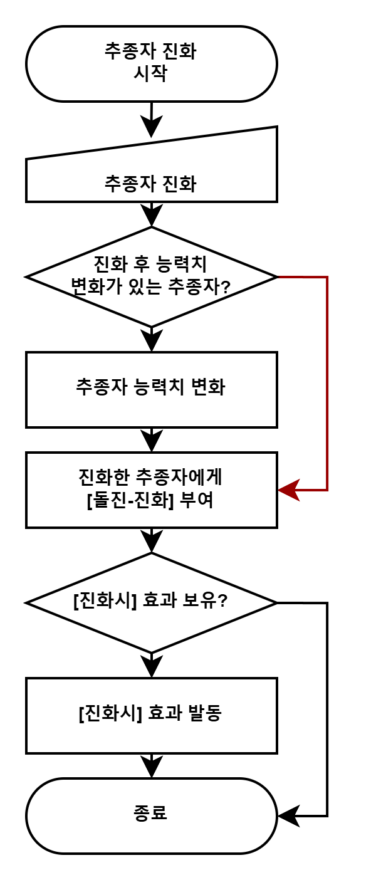
진화 시스템 – 추종자 진화 차트
추종자 진화 시도 차트
추종자 진화 차트
추종자 진화시 효과에
대상이 필요한 경우
확인해야하는 차트이다.

Slide 11
진화 시스템 – 장점
1. 단조로울 수 있는 전투에 변수 추가
1.1 즉각적인 대응의 추가로 다채로워지는 전투 소환된 턴에 행동을 할 수 없는 방식의(소환 멀미 방식) ShadowVerse에서 상대의 행동에 즉각적으로 반응하여 대응하기 어렵다. 하지만 추종자를 진화 시킬 경우 진화한 추종자는 소환된 턴 상대 추종자를 공격할 수 있게 되기에 기존보다 빠른 즉각적인 행동이 가능해 진다. 1.2 새로운 효과 발동 타이밍의 추가 ShadowVerse는 기존 타이밍(기물이 소환되는 순간(출격), 기물이 파괴되는 순간(유언), 기물이 공격하는 순간(공격 시) 등)에 추가적으로 새로운 효과 발동 타이밍인 기물이 진화하는 순간(진화 시)를 추가하여 전투에 기존보다 전략적인 변수를 추가하였다. 1.3 결론 진화 시스템은 플레이어가 전투에서 느낄 수 있는 단조로움을 해소시킬 변수로써 작용하여, 매 전투마다 플레이어에게 다양한 경험을 주고 플레이어가 전투에서 느끼는 재미를 증가시킨다.

Slide 12
진화 시스템 – 장점
2. 게임의 선공/후공 밸런스 조절을 위한 요소
1.1 후공 플레이어에게 추가된 변수 ShadowVerse는 후공 플레이어가 선공 플레이어 보다 1턴 빠르게 진화를 사용할 수 있게 하여 후공 플레이어가 선공 플레이어의 플레이에 대응하여 전투의 흐름을 가져올 수 있는 변수를 가지게 하였다. 1.2 기존과 다른 어드밴티지 요소 플레이어 손 패의 카드 매수에 영향을 끼치지 않는 형태의 어드밴티지 요소로써 기존의 선공/후공 간에 손 패 매수를 조절하는 방식과 달리 변수가 적어 불쾌한 경우가 발생할 확률이 적다. 1.3 결론 이처럼 ShadowVerse는 진화 시스템을 선공/후공 밸런스 조절을 위한 요소로써 활용하였고, 이는 게임의 밸런스를 안정화 시켜 게임을 플레이 하는 플레이어의 숫자가 유지될 수 있게 되는 이유가 되었다.

Slide 13
진화 시스템 – 단점
1. 추가된 요소로 인하여 더욱 불안정해진 선공/후공 밸런스
1.1 과도한 전투 시간의 감소 ShadowVerse는 모바일 환경을 기본으로 하기에 다른 카드 게임과 비교하여 꽤나 빠른 10턴에 전투가 끝나도록 설계되었다. 다만, 한쪽이 과도하게 압도하는 전투를 방지하는 역할을 한 진화 시스템과 빠른 템포로 설계된 게임이 서로 반발하여 게임의 전투 흐름이 과도하게 가속되었다. 1.2 더 이상 대응할 수 없게 된 진화 시스템 본래 상대의 행동에 대응할 수 있는 변수가 되었던 진화 시스템이었지만, 과도하게 가속된 전투 템포로 인하여 전투 시간은 진화 가능 턴에 도달하기 전에 전투 결과가 결정되는 수준이 되어 기존의 가치를 잃었다. 1.3 결론 적절한 타이밍에 변수를 만들 수 있었던 출시 초기와 다르게 전투의 템포가 가속된 현재에 진화 시스템은 너무 늦은 타이밍에 전투에 개입하여 본래의 역할과 가치를 잃게 되었다고 생각한다.

Slide 14
진화 시스템 – 단점
2. 진화 시스템의 구조로 인한 문제점
1.1 EP 숫자에 대한 문제점 추종자를 진화 시키는 이유는 상대에 대한 즉각적인 대응, 필드 장악, 부족한 데미지의 보충 등으로 다양하지만, 각 플레이어에게 지급된 EP의 량을 선공 2, 후공 3으로 사용되는 활용법에 비하여 매우 부족하다. 1.2 불안정하게 극복한 시스템 진화 관련 효과를 적극적으로 사용하기 위해서는 제한된 진화 횟수를 극복할 방법이 필요했고, 극복할 방법으로 추가된 해결책은 크게 2가지다. 첫 번째는 EP를 확보하는 것으로 EP를 회복하거나 EP를 소모하지 않는 등의 효과를 가진 카드지만, 가속된 게임의 템포를 따라가지 못하였다. 두 번째는 특정 조건에 자동으로 진화하는 효과를 가진 카드지만, EP를 사용하는 본래의 진화 시스템과 거리가 먼 과도한 효과를 가지게 되었다. 1.3 결론 진화 시스템이 사용되는 용도에 비하여 자원의 숫자가 턱없이 부족하며, 진화를 적극적으로 사용하는 카드 추가 과정에서 부족한 자원에 대한 문제를 극복하는 방법이 결론적으로 게임의 밸런스에 까지 문제를 끼쳤다고 생각한다.

Slide 15
진화 시스템 – 보완점
1. 선공/후공 플레이어에게 동일한 EP 부여
현재 ShadowVerse의 선공 플레이어는 전투 시작 시 2의 EP를 부여 받고, 후공 플레이어는 3의 EP를 부여 받는다. 전투 시작 시 부여 받는 EP의 차이는 선공 플레이어보다 상대적으로 불리한 후공 플레이어를 위한 어드밴티지 였지만 이것 만으로는 선공/후공 밸런스를 조절할 수 없었다. 오히려 후공 플레이어일 경우에도 부족하던 EP가 더욱 줄어들어 플레이어들이 진화를 적극적으로 활용하지 않는 이유가 하나가 되었다. 개선안 선공/후공 간의 EP의 차이로 인한 밸런스 조절은 실패하였으며, ShadowVerse의 가장 큰 특색인 진화 시스템을 단조롭게 한다고 생각한다. 그렇기에 선공/후공 플레이어에게 동일한 량의 EP를 부여하여 진화 시스템을 적극적으로 활용할 수 있는 환경을 조성해야 한다.
2. EP를 수급할 별도의 시스템적 수단 추가
진화 시스템은 다른 게임에서는 찾아볼 수 없는 ShadowVerse만의 특색이며, 진화 시스템으로 인하여 전투에서 전략의 다양성을 늘리고, 턴제 게임 특유의 딱딱하고 경직된 전투가 보다 유연하고 다채로워 진다. 하지만 기본적으로 진화는 전투 시작 시 부여된 EP의 수량 만큼만 가능하며, 그 이상의 추종자를 진화 시키기 위해서는 별도의 카드를 이용하여 EP를 회복, 수급하거나 EP를 소비하지 않는 효과의 카드를 사용해야 한다. 결론적으로 진화를 적극적으로 활용하는 덱을 구축하기 위해서는 진화할 추종자 카드와 EP를 회복하는 카드(또는 EP의 소모를 없애는 카드)를 모두 덱에 넣어야 하며, 이는 진화를 활용하지 않는 다른 덱과 달리 큰 단점(디스 어드밴티지)이 되어 플레이어들이 진화를 주축으로 하는 덱을 구축하지 않는 이유가 되었다. 1번 개선안 EP를 별도로 회복할 수 있는 시스템적 수단을 추가하여 전투 중 EP를 추가적으로 확보하여 플레이어가 기존보다 진화를 적극적으로 전략적으로 활용할 수 있게 한다. 또한, 종족별로 고유한 특성을 가지는 것에 착안하여 각 종족 별로 EP 회복 시스템을 구축하는 것도 좋다고 생각한다. 2번 개선안 EP를 사용한 추종자가 필드에서 벗어날 경우 해당 추종자에게 소모한 EP를 회수하여 다시 사용할 수 있게 한다. 해당 방법을 사용할 경우 새로운 추종자를 진화 시키기 위해서는 기존의 추종자가 필드를 벗어나야 하기 때문에 플레이어들이 기존보다 전략적으로 플레이할 것이라 생각한다.

Slide 16
Q & A

